Slide 1


Conhecendo o Andorid Studio
Versão 2.3.3
Plataforma ultilizada nesse tutorial foi o Ubuntu 16.04 LTS - 64 bits
Setembro 2017

Slide 2
Agora vamos apreder a ultlizar alguns dos principais recursos do android studio que será necesssaio para essa serie de tutorias!
1º vamos conhecer a estrutura de um projeto android
2º vamos trabalhar no Layout do nosso app, ultilizar componetes de interface e personalização
3º vamos codificar o evento de clique no Button e settar um texto no nosso TextView

Slide 3
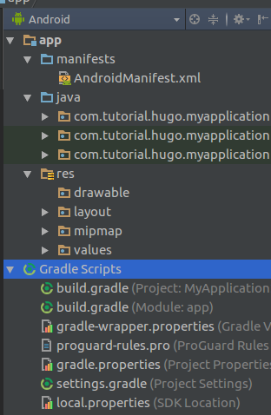
ESTRUTURA do nosso App
app
manifest – AdroidManifest.xml, (define as principais configurações do nosso app)
java – 1º pacote cotém o MainActivity (onde iremos criar nossos arquivos java)
res – drawable (imagens do nosso Aplicativo)
layout (onde ficarão as nossas telas)
mipmap (ícones para dispositivos variados)
values (recursos de texto, cores e dimensões)
Gradle Scripts – Arquivos que serão utilizados para geração do nosso Aplicativo

Slide 4


Entenda a classe R
A classe R.java é gerada automaticamente ao compilar, "R" é responsável por fazer a comunicação entre os arquivos ".xml" e os arquivos ".java".

Slide 5
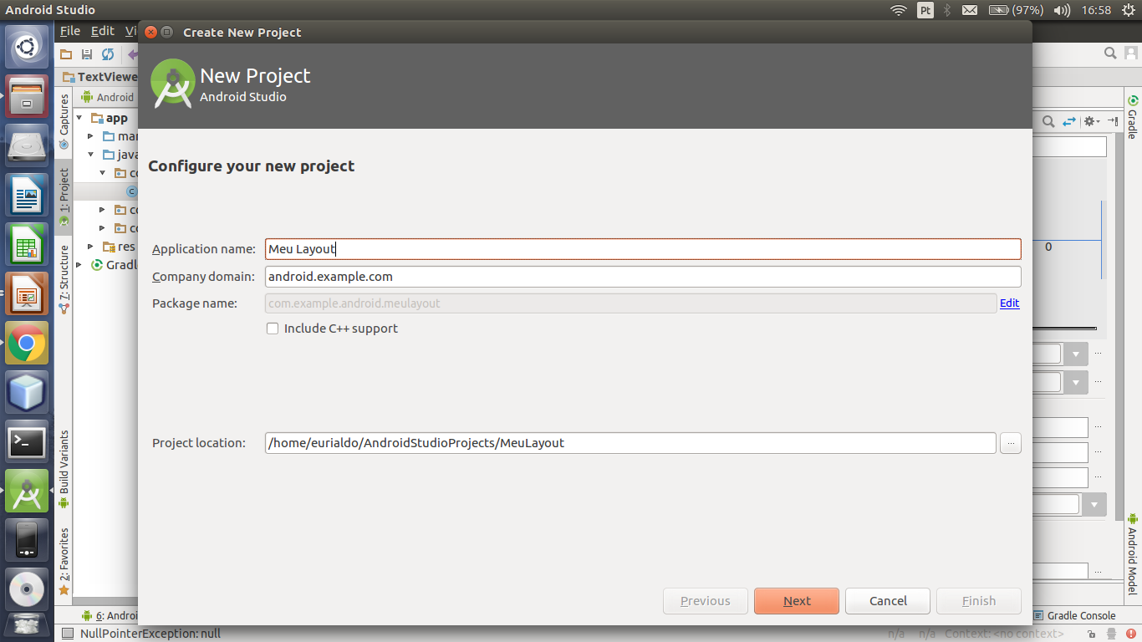
Layout: Crie seu novo projeto e dê um nome a ele.

Slide 6
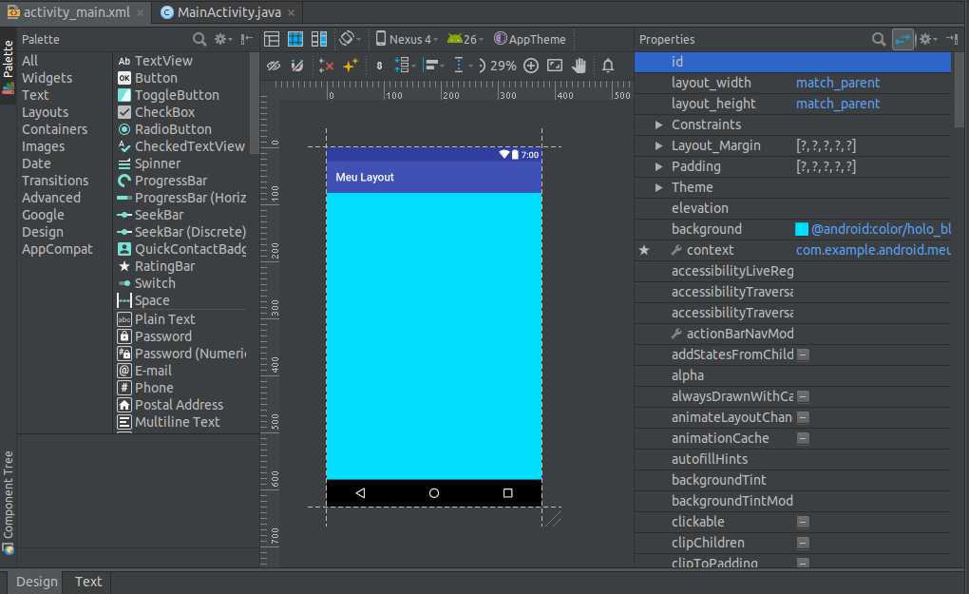
Layout: Apague o textView escrito HeloWorld e vamos mudar a cor do nossa tela de fundo. Para isso click com o botão direito do mouse no Layout e vá ate as propriedades e em background clique em:
e mude a cor de fundo.
Escolha uma cor de sua preferencia.

Slide 7
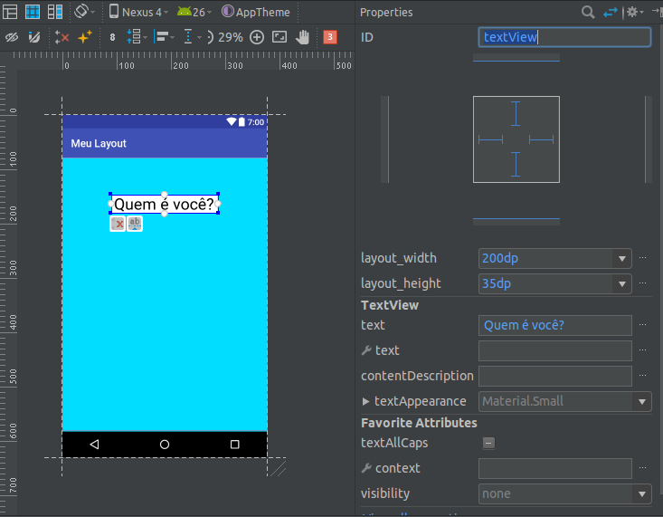
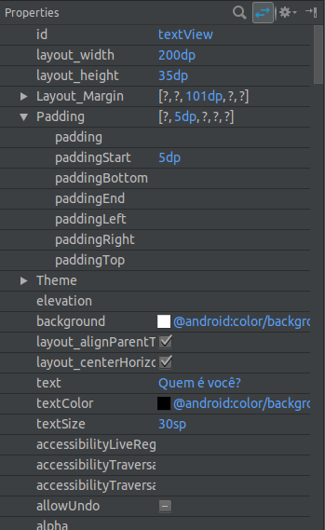
Layout: Arraste um TextView para sua tela e click nele, mude as propriedades backgroud, textsize, textcolor.
Para chegar as outras propiedades click neste botão e altere como descrito abaixo.

Slide 8
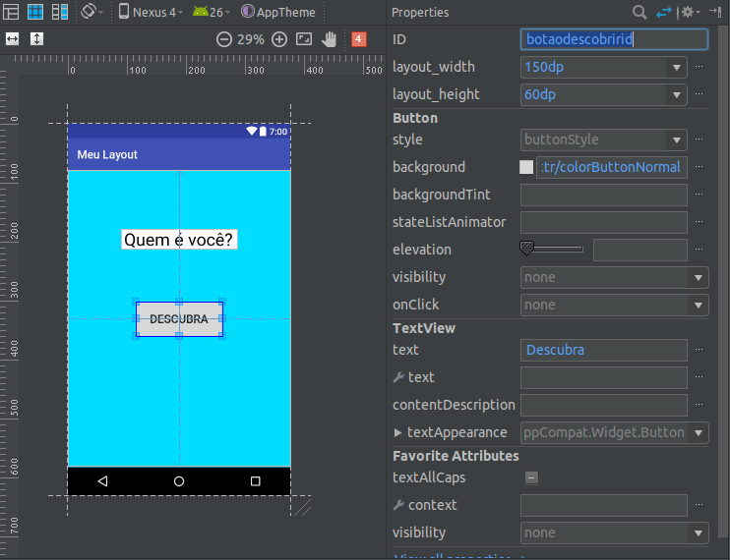
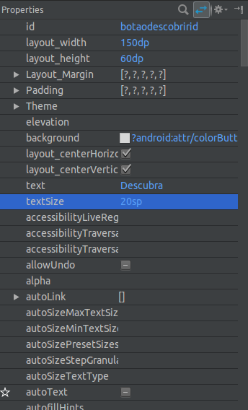
Layout: Arraste um botão do tipo Button mude um as propriedades, text, id, textsize.
Nessa caso ultilizaremos o id para recuperar essse elemento de interface via progamação

Slide 9
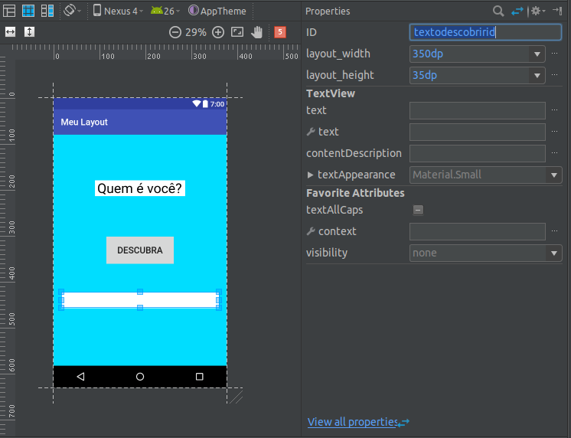
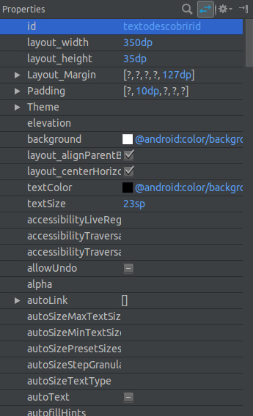
Layout: Arraste um outro TextView, apague o texto da propriedade text, de um id para ele e seu Layouot está pronto.

Slide 10
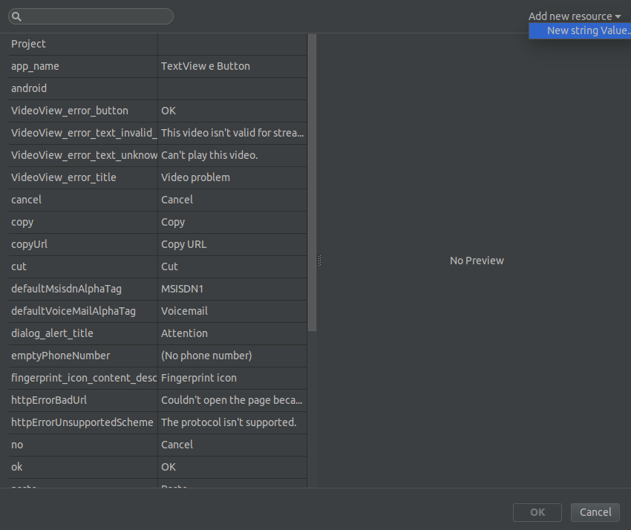
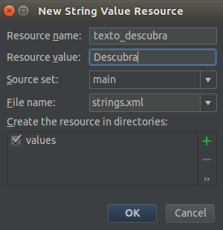
Vamos criar uma nova String para salvar o valor do texto do nosso botão.
Strings.xml: Vá no text do seu Button click em Add new resource crie um nova string.
Dê um nome ao seu resource assim como na imagem.

Slide 11
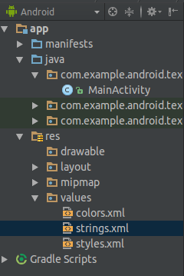
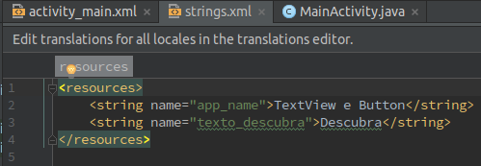
Strings.xml: Vá em res /values /strings.xml para ver a nova strings.xml.
Lembrando que você pode alterar o nome do seu botão atravez do arquivo strings.xml
Digamos que o seu App tem 30 botões Descubra, dessa forma você consegue mudar o nome dos 30 botões alterando somente no seu arquvio de strings.xml

Slide 12
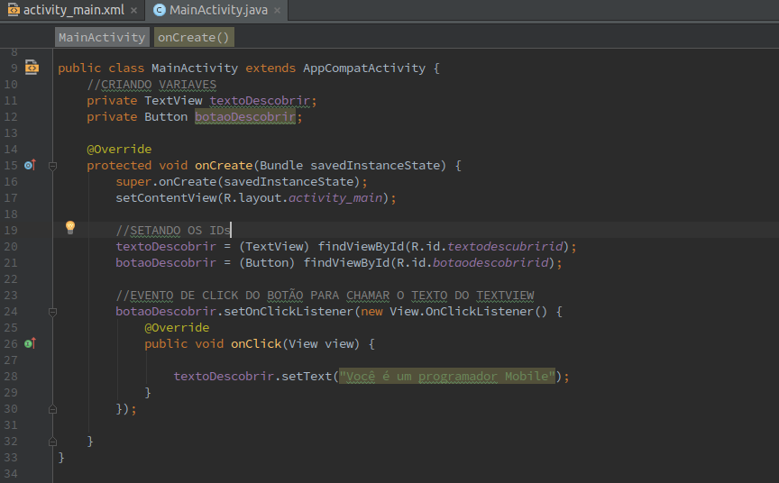
TextView e Button: Na MainActivity.java vamos recuperar os elementos de interface atraves do metodo findViweByid
Observe que ultilizamos o id que atribuimos ao botão quando estavamos construindo nossa interface.
O evento de clique e capturado pelo metodo setOnClickListner();
E dentro do onClick vamos setar um texto para nosso textView.

Slide 13
O onCreate() é o método responsável por carregar os layouts e outras operações de inicialização. Então todo nosso codigo inicialmente vai ser construido dentro deste metodo.

Slide 14
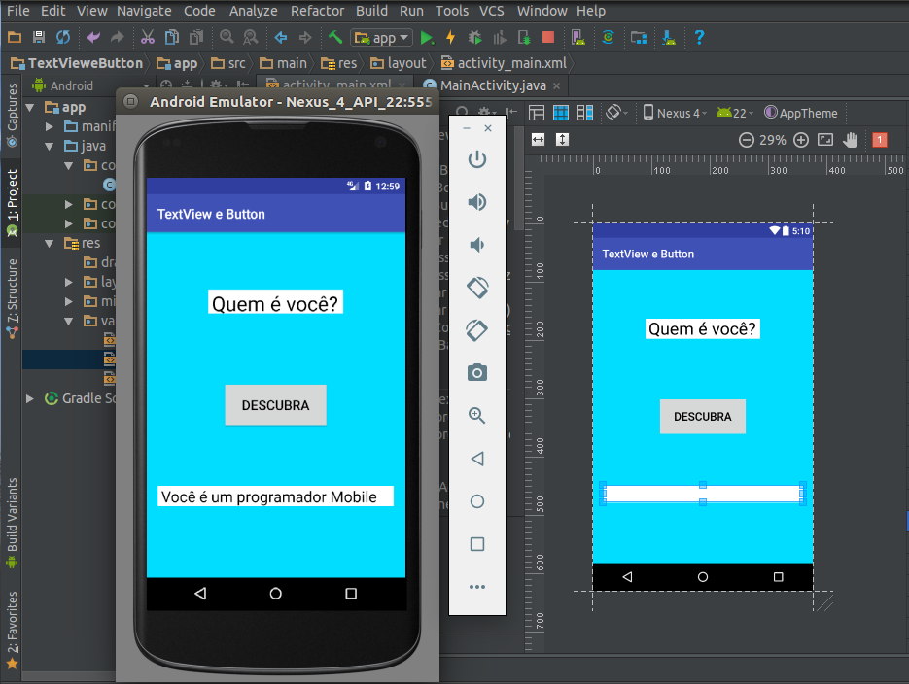
TextView e Button: Aqui está nosso App, no momento em clickarmos nosso setOnclicklistener captura o evento de click e seta o texto “Você é um progamador mobile”.

Slide 15

Até a próxima!
Equipe: 6CODE
Dica: consulte a documentaçao oficial do firebase!

